Slide 1
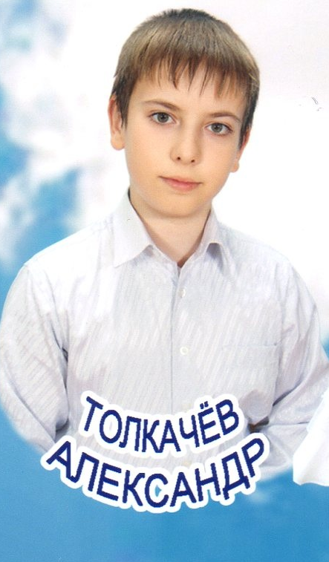
Толкачев
Александр
5 класс

Slide 2
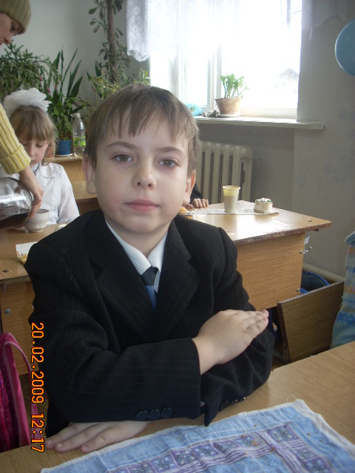
Моё жизненное кредо
Всё бывает:
обжигаюсь, ошибаюсь,
но иду по жизни
и улыбаюсь!

Slide 3
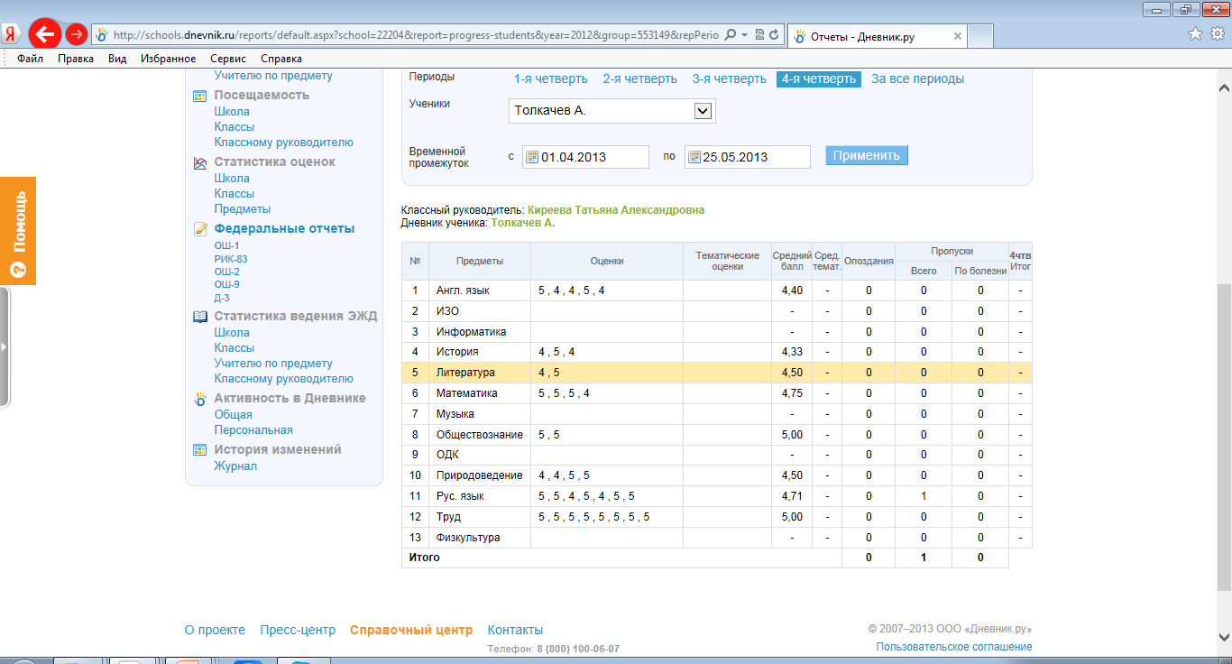
Мои успехи в учебе
Итоги успеваемости по данным электронной образовательной системы «Dnevnik.ru»

Slide 4
Что я думаю о моих
успехах в учебе
+
Неплохие результаты по математике, информатике, русскому и литературе.
-
Нужно «подтянуться» по английскому языку и истории.
вывод
Результаты учебы пока не очень высокие, зато есть к чему стремиться. В 5 классе для меня главное – учеба!!!

Slide 5
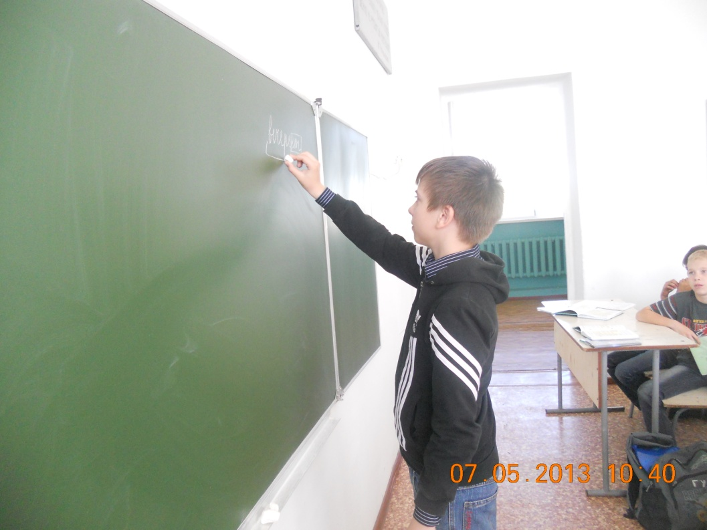
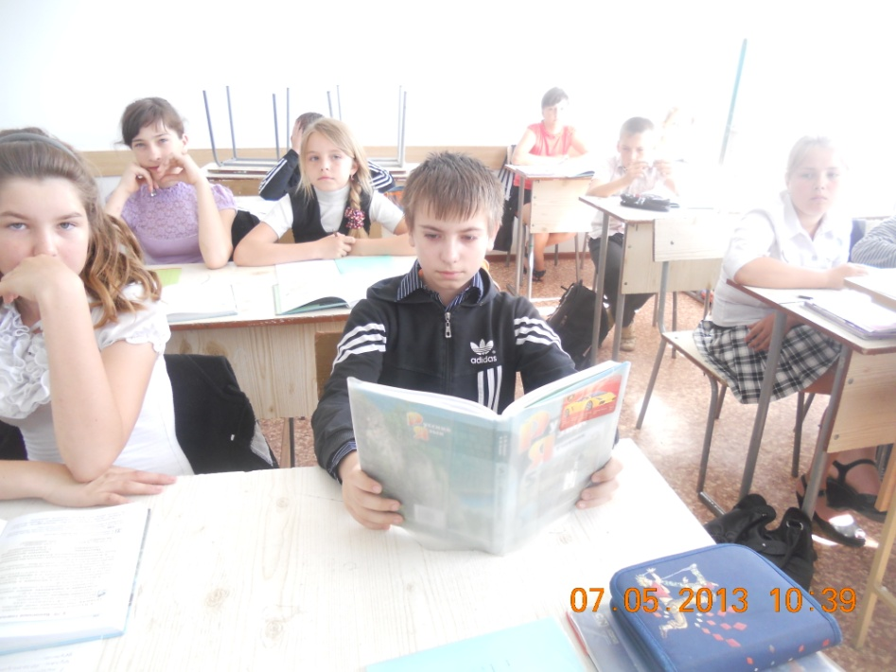
Я считаю, что мои достижения в учебе - это уже не малый успех, который на жизненном опыте покажет,что я за человек, мой характер, да и вообще, все, что находится у меня в душе.

Slide 6
Хобби
Занятие спортом

Slide 7
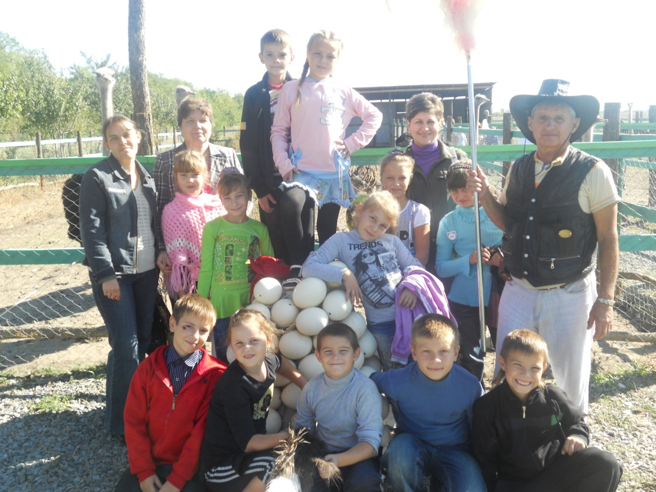
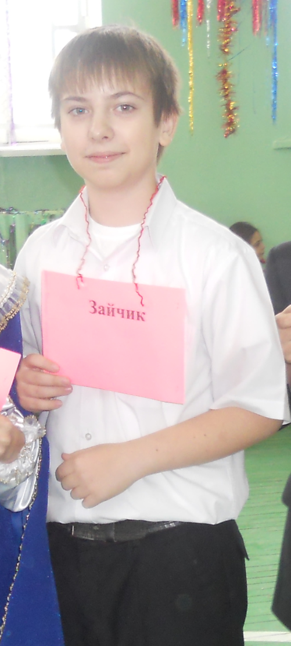
А еще я люблю путешествовать

Slide 8
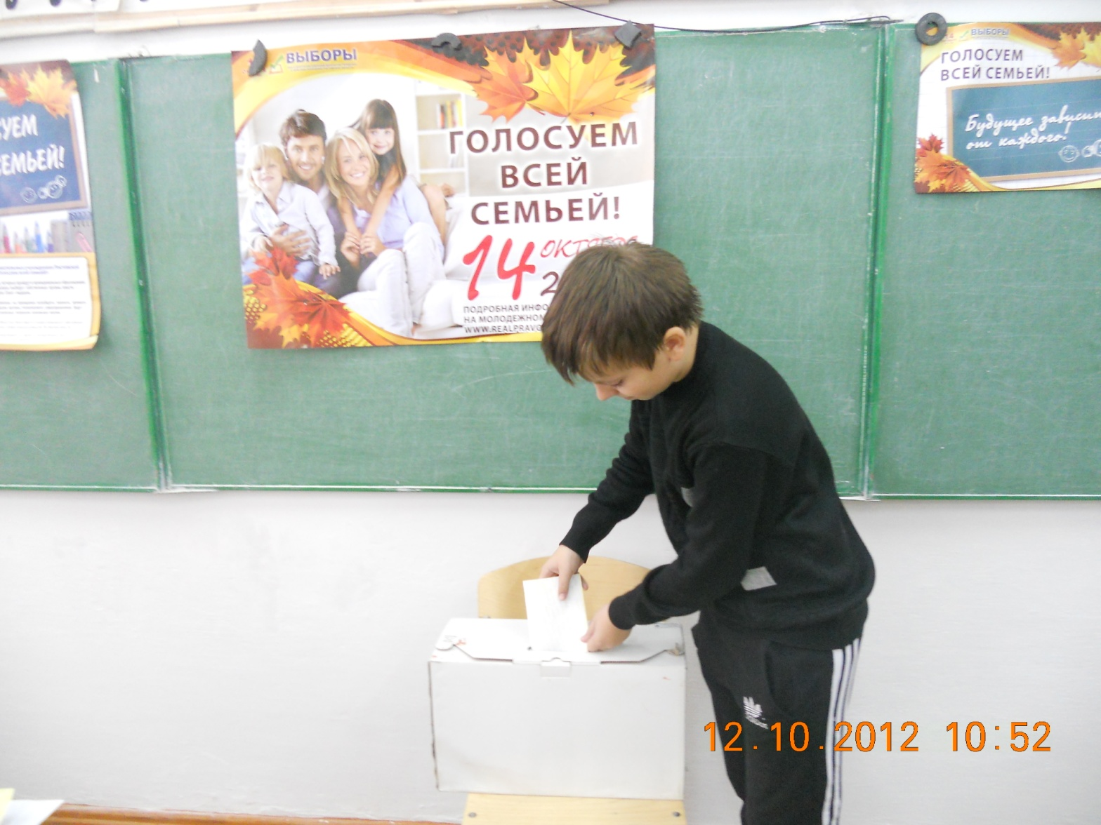

Slide 9
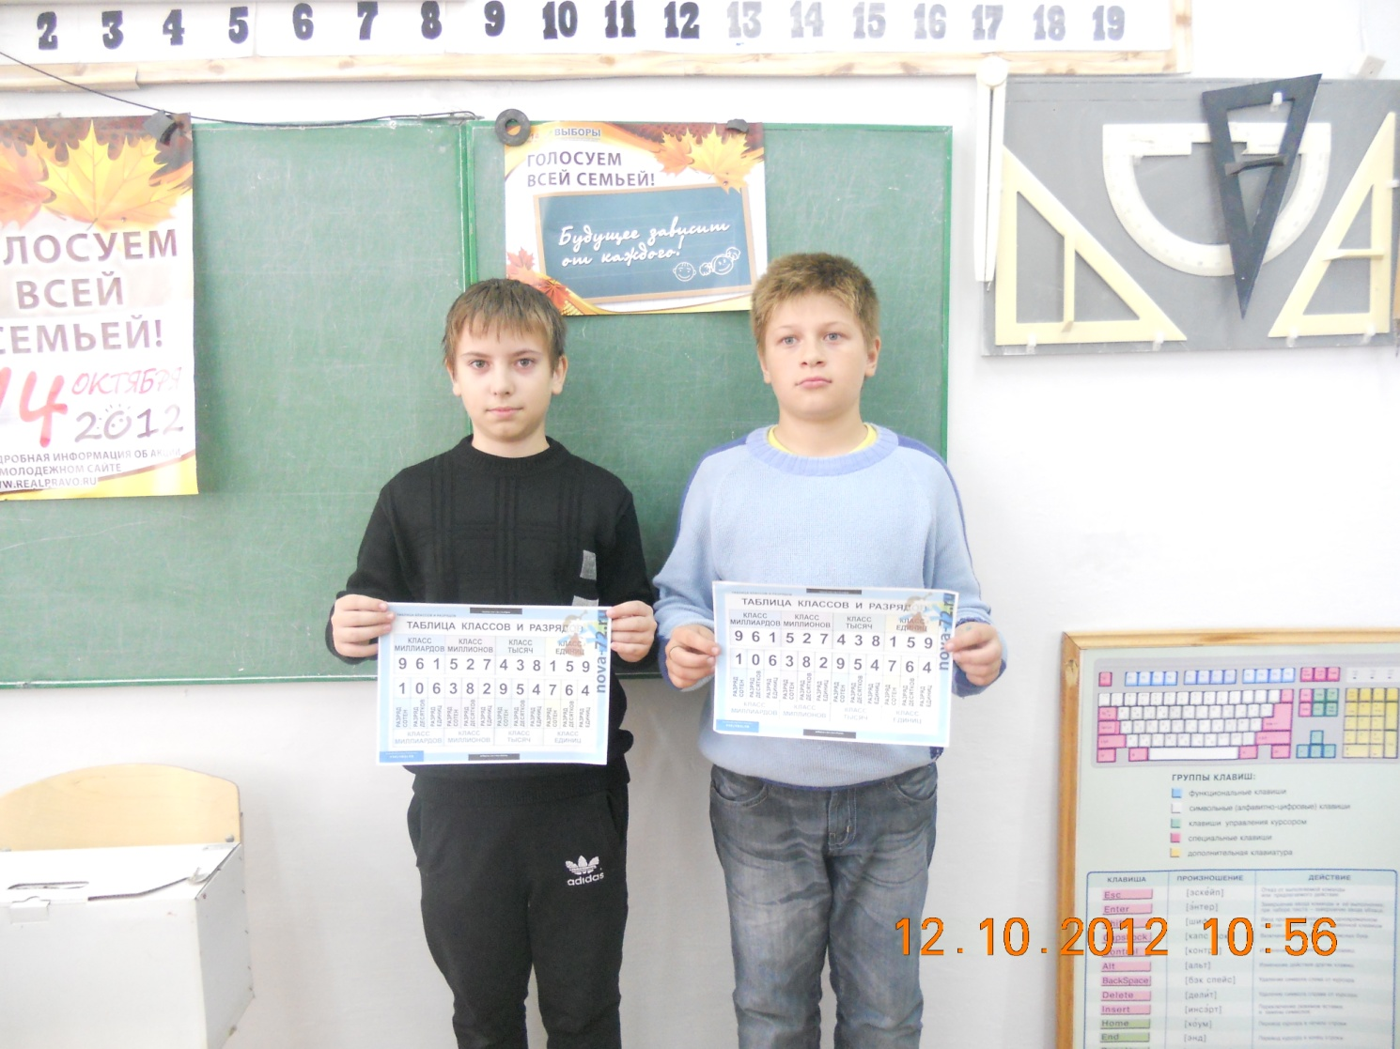

Slide 10
Мои планы на будущее
Я хочу поступить в НГТУ города Новочеркасска и выучиться там на профессию программиста.
Получить права на вождение машины
После обучения я бы хотел помочь своей станице развиться в плане репутации и комфорта всех жителей станицы

Slide 11
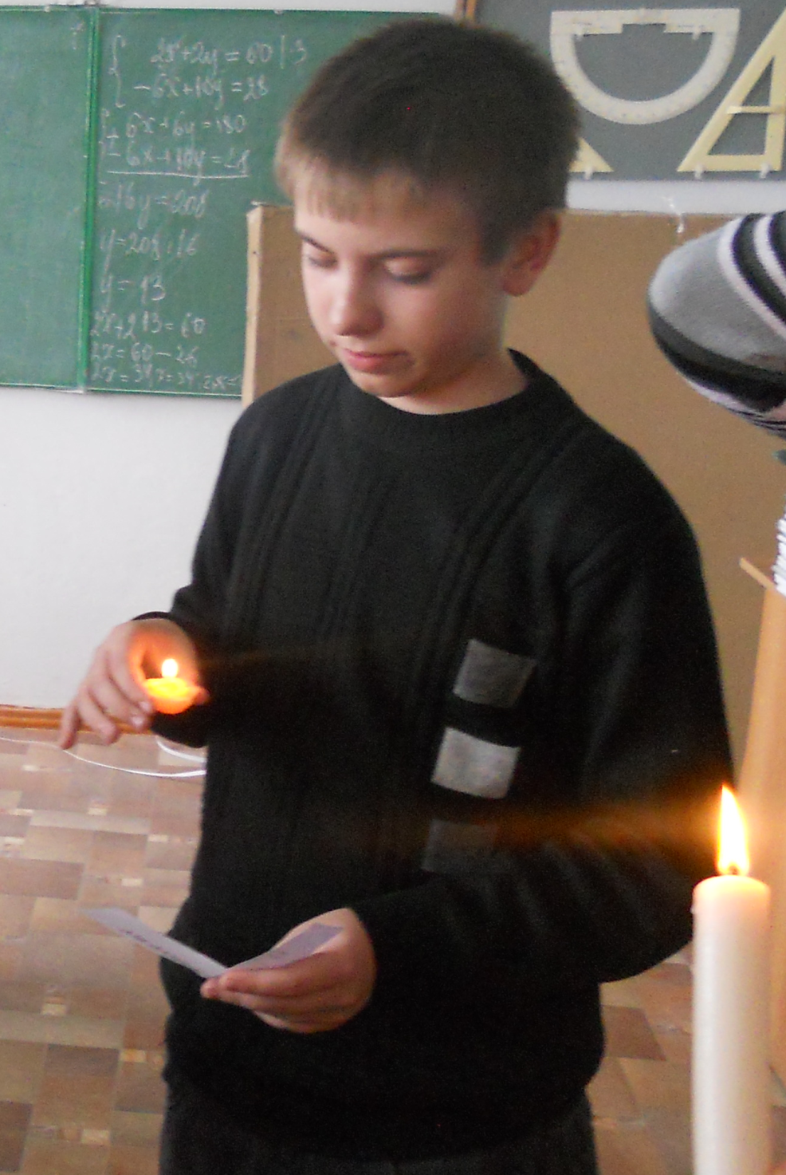
Работа над самопрезентацией помогла мне проанализировать свои удачи и недостатки. Теперь я буду стремиться к большему!

